Slide 1
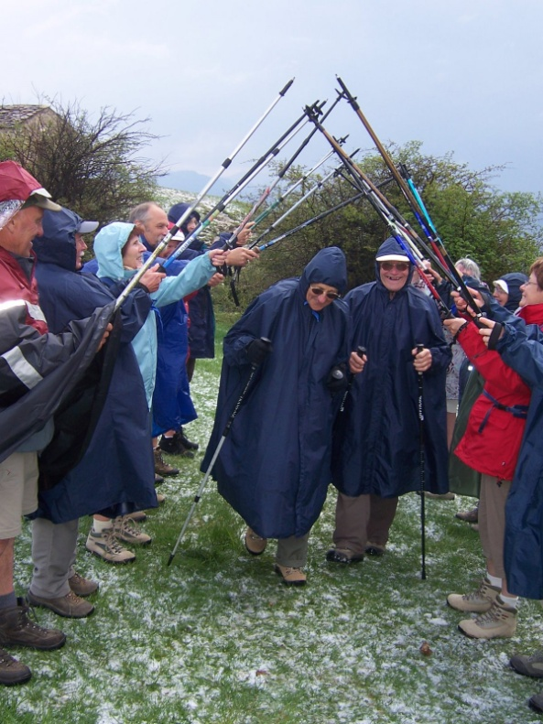
2007: ALPES HTE PROVENCE – Dignes les Bains Digne les Bains
Après l’orage de grêle sur le Cousson

